Slide 1
תרגול מספר 6
מערך השיעור
חזרה קצרה על מושגים שנלמדו בשיעור הקודם | פתיחה(5 דק)
-זרמי קלט ופלט -מניפולטורים -template -איטרטורים | גוף(35 דק)
סיכום נקודתי של הנושאים עליהם עברנו במהלך התרגול, וזמן לשאלות. | סיום(5 דק)

Slide 2
זרמי קלט ופלט
זרם-קלט אחד נקרא גם "קלט תקני" או stdin שני זרמי-פלט נקראים גם "פלט תקני" או stdout , "פלט-שגיאה תקני" או stderr כשמריצים תוכנית בלינוקס, ניתן להפנות את הפלט התקני לקובץ אחד ואת פלט-השגיאה התקני לקובץ אחר. למשל, בפקודות הבאות:

Slide 3
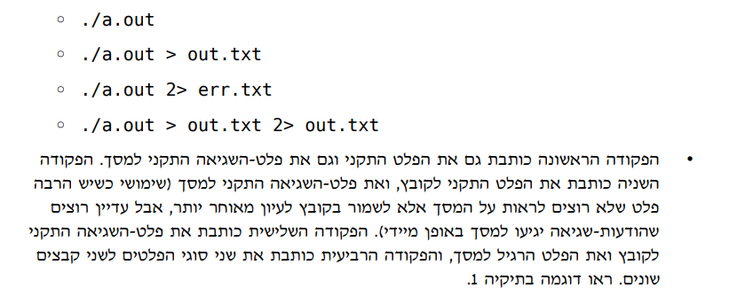

Slide 4
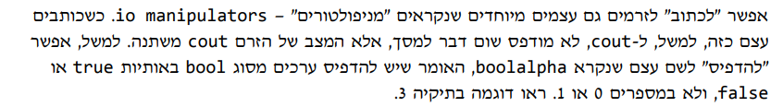
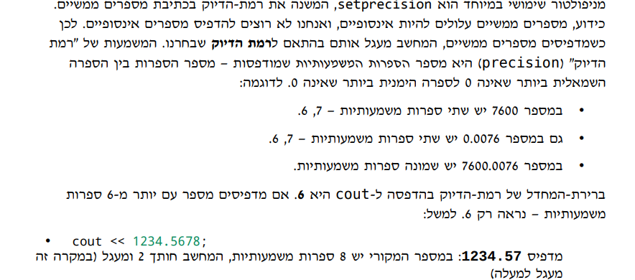
מניפולטורים

Slide 5
template
למה בכלל צריך תבניות? במקרים רבים אנחנו צריכים לכתוב פונקציה כללית המתאימה לטיפוסי משתנים שונים, אבל מתבצעת בצורה שונה לכל טיפוס. דוגמה פשוטה היא פונקציה להחלפה בין שני משתנים: (b,a(swap. אפשר לכתוב פונקציה שתחליף בין שני משתנים מסוג int - אפשר גם לכתוב פונקציה שתחליף בין שני משתנים מסוג string ;היא תהיה זהה לחלוטין פרט לסוגי המשתנים. האם אפשר לכתוב את ה-swap פעם אחת, ולהשתמש בה לכל סוגי-הנתונים? בשפת ++C יש דרך נוחה ובטוחה יותר להגדיר פונקציה כללית: מילת הקסם template. בעזרת המילה הזאת ניתן להגדיר את swap כך שיעבוד אוטומטית לכל הסוגים.

Slide 6
איך זה עובד?
כשמגדירים תבנית, הקומפיילר זוכר את ההגדרה אבל עדיין לא מייצר שום קוד. תבנית היא לא קוד - היא רק מרשם לייצור קוד. הקוד נוצר רק כשמנסים להפעיל את התבנית. בכל פעם שהקומפיילר נתקל בקריאה לפונקציה, ולא מוצא פונקציה עם הפרמטרים המתאימים - הוא מחפש תבנית שאפשר להשתמש בה כדי ליצור פונקציה מתאימה. אפשר לראות את זה יפה ב-explorer compiler :כשיש קריאה - הקומפיילר יוצר פונקציה, כשאין קריאה - הוא לא יוצר כלום.

Slide 7
איפה מגדירים תבניות?
הקומפיילר משתמש בתבניות ליצירת קוד תוך כדי קומפילציה, ולכן כל תבנית חייבת להיות מוגדרת כולה כולל המימוש במקום שהקומפיילר יכול לראות כאשר הוא בונה את התוכנית הראשית - כלומר בקובץ h אם נגדיר בקובץ h כותרת של תבנית בלי מימוש, כמו שעשינו לפונקציות רגילות - הקומפיילר לא יוכל להשתמש בתבנית זו.

Slide 8
איך הקומפיילר בוחר לאיזו פונקציה לקרוא?
כשיש כמה פונקציות עם אותו שם ואותו מספר פרמטרים, הקומפיילר בוחר ביניהם באופן הבא: • קודם-כל, הוא בוחר את כל הפונקציות עם רמת ההתאמה הגבוהה ביותר הכי פחות המרות סוגים • בתוך הקבוצה עם רמת ההתאמה הגבוהה ביותר, הוא בוחר את הפונקציות שהן לא תבניות, ורק אם אין כאלה - הוא מפעיל את התבניות. הדבר מאפשר לכתוב תבנית כללית, ויחד איתה, פונקציה ספציפית יותר הפועלת באופן שונה על סוגים שונים. הקומפיילר יבחר את הפונקציה הספציפית אם היא מתאימה; אחרת - הוא יבחר את הפונקציה הכללית יותר.

Slide 9
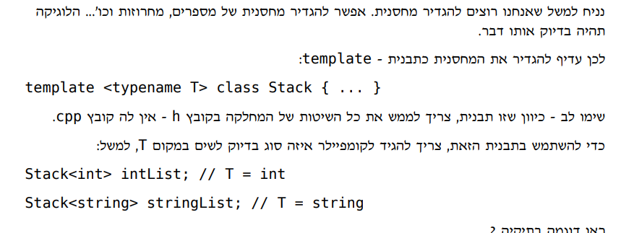
תבניות של מחלקות

Slide 10
איטרטורים
איטרטור הוא עצם הצמוד למיכל כלשהו, ומתנהג כמו פוינטר. לשם כך צריך ליצור עצם שיש לו אופרטורים של פוינטר: • השמה; • הגדלה ב-1 • שווה / לא שווה; • אופרטור כוכבית אונרי - גישה לעצם שהאיטרטור מצביע עליו. במקרים מסויימים נרצה להוסיף אופרטורים נוספים: • סוגריים מרובעים - גישה לאיברים שלא לפי הסדר; • הקטנה ב-1 • הגדלה / הקטנה במספר כלשהו

Slide 11
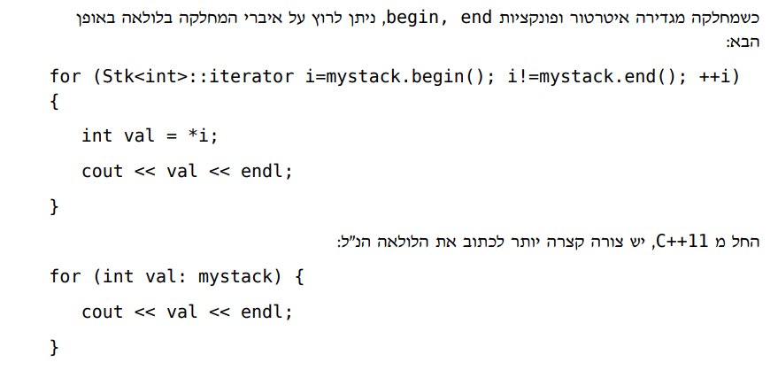

Slide 12
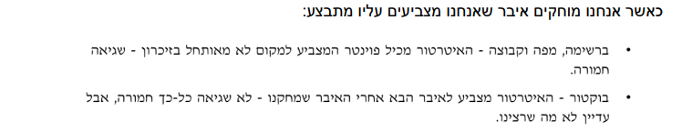

Slide 13
הערות
את המימוש של תבניות עושים בקובץ h!!!!! טיפ- יש שאלות מכשילות שאומרים לממש בקובץ cpp תבנית, עליכם להבין לבד שברגע שמדובר בתבניות אין כלל מימוש בקובץ cpp רק בקובץ h

